Slide 1
Өзін-өзі тану – ізгі жол
Ақтөбе қаласы
“ № 14 орта мектеп”КММ
өзін-өзі тану пәні
мұғалімі
Оразгалиева Жанагул Рыскалиевна

Slide 2
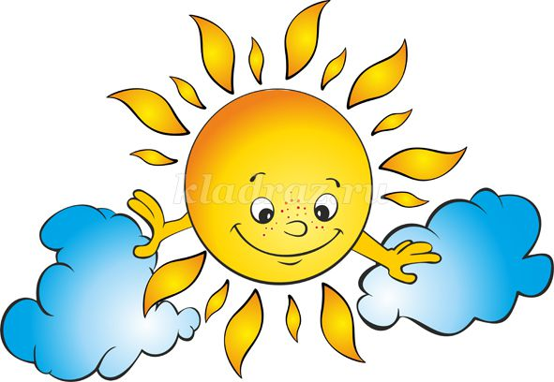
Өзін-өзі тану
9 класс
№26 сабақ
Тақырыбы: Адамзат даналығының бастаулары
Құндылық: Ішкі тыныштық
Қасиеттері:сенімділік, жауапкершілік, тазалық

Slide 3
Адамзат даналығының бастаулары
Даналық – адамзаттың сан ғасырлық танымдық және өмірлік тәжірибесі нәтижесінде жинақталған рухани ілім-білімді игеріп, оны ұрпақтан-ұрпаққа ұлағатты ой-пікір, өнегелі түсінік, ізгілікті іс-әрекет түрінде жеткізе білетін адам қасиеті. Даналық көбінесе білімділікпен,оқымыстылықпен бірге қарастырылады. Бірақ даналық білім аясында шектеліп қалмайды, оның негізгі өлшемі – түсінік.Әр нәрсені білу бір басқа да, түсіну-басқа, яғни білім оқумен келсе, түсінік оқығанды көңілге тоқумен,
Өз еркімен жақсылыққа ұмтылып, ой қорытуымен, игілікті іс-әрекетпен қалыптасады. Даналық – адамгершілікті танудың құралы. Даналықтың тарихи бастауы – ауыз әдебиеті нұсқаларында, аңыздар мен әпсаналардың желілерінде, өнер туындылары мен әдеби, философиялық шығармаларды жатыр

Slide 4
Айтылған ойымызды нақтылай түсу үшін, дәйексөзді оқып, мағынасын ашайық.
Дәйексөз
Алтын ұяң – Отан қымбат,
Құт берекең – атаң қымбат.
Аймалайтын – анаң қымбат,
Асқар тауың – әкең қымбат.
Қазыбек би
-Дәйексөздің мағынасын қалай түсінесіңдер?
Дәптерге жазып алыңыздар

Slide 5
Балалар, бүгінгі тақырыпты тереңірек түсіну үшін,
мына әңгімені оқып алайық.
Әңгімелеу Жақсы көргеніңізді айтыңыз
Атақты психолог бір конференциясында «Кімді жақсы көрсеңіз,оған барып жақсы көретініңізді айтыңыз» дегенді айтады.Бір апта өтіп,психологқа Джон есімді біреу телефон соғады:
-Өткен апта айтқан сөзіңіз мені қатты ойландырды.Конференциядан шығып,жақсы көретін ешкімім жоқ екенін үйге жеткенше ойлап бардым.Мен осыдан бес жыл бұрын әкеммен қатты ұрысып үйден кеткенмін.Сол кезден бері бір-бірімізге тіл қатпайтын болдық.Тіпті отбасы бірге жиналған кездерден басқа сәттерде онымен кездеспеуге тырысатын едім.Үйге жеткенімде «жақсы көретінімді» әкеме айтуға ниеттендім.Осындай шешімге келудің өзінен үстімнен ауыр жүк түскендей болды.Үйден шығып ата-анамның үйіне бардым.Олардың есігін қағып тұрып,әкемнің есікті ашуын тіледім.Өйткені бірінші анамды көріп қалсам,жақсы көретінімді оған айтып әкеме жолығуға тағы да батылым бармай кететінімді сездім.Есікті әкем ашты.Табалдырықты аттамай есіктің алдынан:
-Әке,сені жақсы көретінімді айтуға келдім,-дедім.
Әкем бірден басқа адам болып кеткендей болды:жүзі жұмсарып,көзі жасаурады.Мені құшақтай алып,басымнан сипай берді де:
-Мен де сені жақсы көрем,ұлым менің.Осыны ертерек айтпағанымды кешір,-деді.
- Неліктен жақсы көретіндеріңізге оларды жақсы көретініңіз жайлы дер кезінде айту керек?
- Сіз өз ата-анаңызға оларды жақсы көретініңізді қалайша білдіресіз?
- Олар сені жақсы көретіні туралы айтқанда қандай сезімде боласың?
-Адамның айналасындағыларды жақсы көруі және айналасындағылардың оны жақсы көруі неліктен өте маңызды?

Slide 6
Шығармашылық іс-әрекет
4-тапсырма
Абай Құнанбайұлының отыз сегізінші қара сөзінен алынған адамгершілік өсиеттерді оқып, адам баласын қор қылатын теріс қасиеттерден аулақ болудың қандай амалдары барын ойланып, өз ойларыңызды түйіндеп жазыңдар .

